Slide 1
嘉義市民族國小
110學年度第一學期
休業式
教務處報告

Slide 2
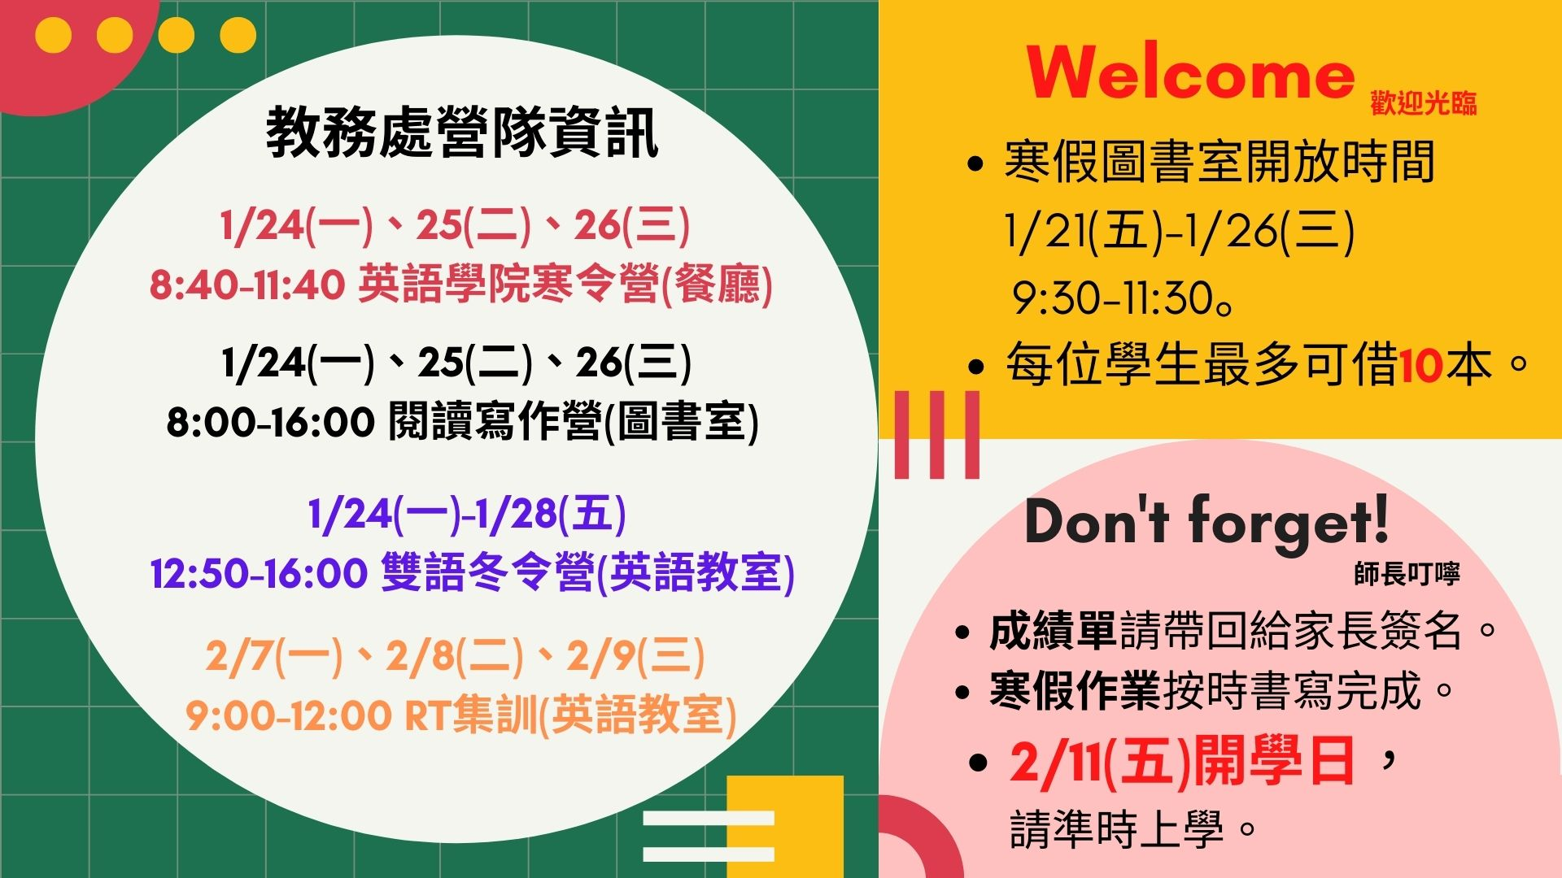

Slide 3
嘉義市民族國小
110學年度第一學期
休業式
學務處報告

Slide 4



學務處師長叮嚀
※寒假期間請安排有益身心的活動 流連
網咖及涉足不良場所。
※外出請告訴家長去處，並注意安全。

Slide 5
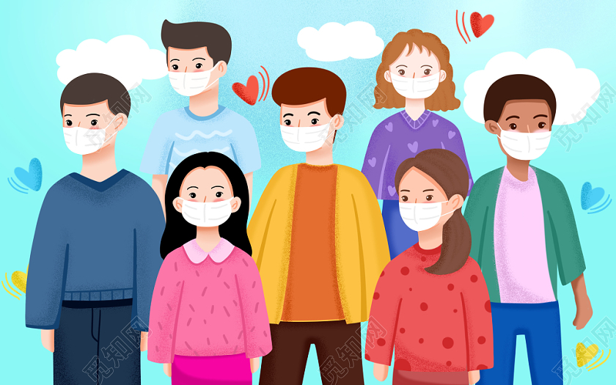
學務處師長叮嚀
※寒假軌跡紀錄表，請記得每日
填寫，務必配合戴口罩、勤洗
手、保持社交距離、疫情期間
減少外出，軌跡紀錄表於開學
收回。

Slide 6
110學年度寒假學務處辦理集訓及育樂營
111 | 1-2 | 21-22 24-28 7-9 | 五-六 一-五 一-三 | 棒球寒假集訓 | 棒球：8:30-11:50 (1/21-1/22,1/24-1/28,2/7-2/9共10天)
111 | 1-2 | 24-28 7-9 | 一-五 一-三 | 籃球寒假集訓 | 籃球:8:30-11:30(地點:風雨球場) (1/24-1/28,2/7-2/9共8天)
111 | 1 | 24-28 | 一-五 | 寒假育樂營 | 時間及地點:1/24-1/28 9:00~11:00 1.動力樂高(博學樓自然教室) 2.街舞(活動中心) 3.飛盤(綜合球場) 4.直排輪(一樓穿堂) 5.兒童高爾夫(室內高爾夫教室) 6.有氧空手道(篤行樓一樓穿堂) 7.六年四班樂樂棒球(操場)
111 | 2 | 7-9 | 一-三 | 國樂團寒假集訓 | 時間:8:30-11:30

Slide 7
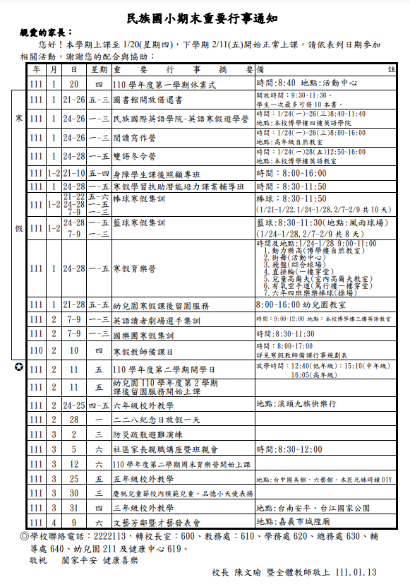
學務處師長叮嚀
期末重要行事通知
學校網站首頁
請依表列日期參加相關活動

Slide 8
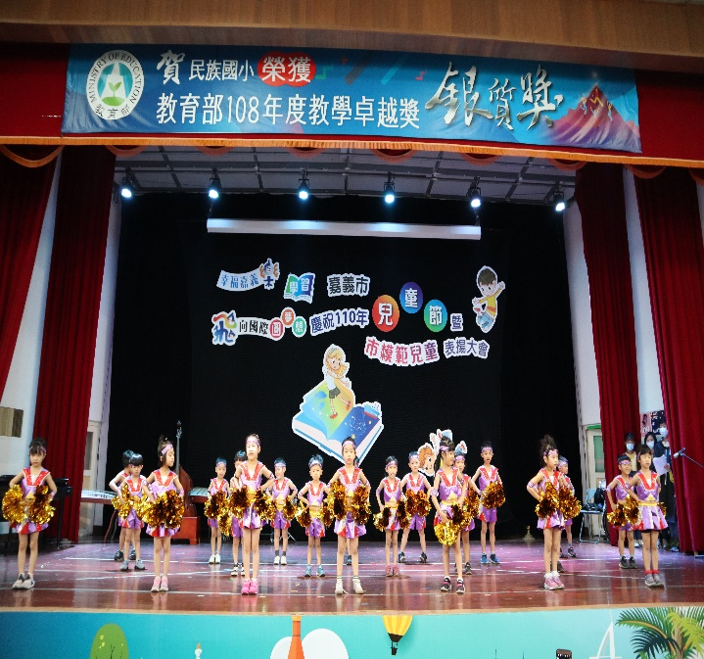
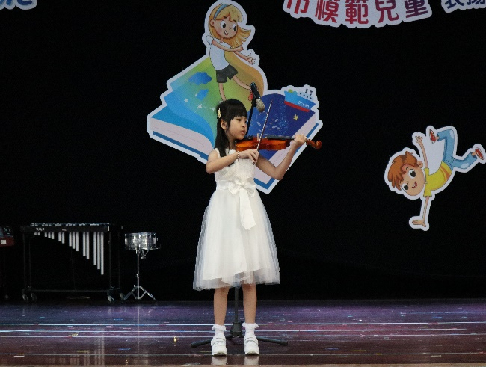
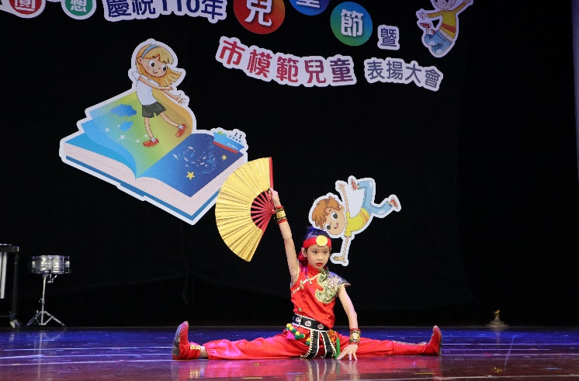
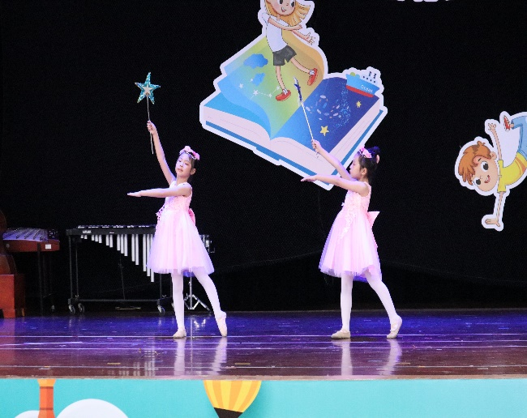
學務處師長叮嚀
111年4月9日(六)將舉辦文藝芳鄰暨才藝發表會，地點為嘉義市城隍廟，有意參加的同學可利用寒假期間加強準備，開學後會進行甄選。

Slide 9
祝大家
寒假
充實愉快!

Slide 10






110學年度第1學期期末休業式
輔導處報告

Slide 11
目錄
CONTENTS
寒假假期小叮嚀

Slide 12

◎寒假學習扶助潛能培力班
上課時間：
1/24~1/28上午8:30~11:50
◎寒假身障學生課後照顧專班
上課時間：
1/21(五)~2/10(四)8:00~16:00
一
記得準時
到校上課

Slide 13
二
作業準時完成
◎民族兒童徵稿、徵圖畫
及畢業生留言等

Slide 14
◎維持正常作息
◎好好休息/睡覺
◎從事有興趣的活動，製造好
的經驗
◎曬太陽小鬱見光死，接觸大
自然
◎吃得健康，如蔬菜、水果、
全穀類食物、魚類等
◎找朋友、老師說說話
三
面對憂鬱情緒時
"自助"的作法

Slide 15
◎1.不違反意願
◎2.不聽從自拍
◎3.不倉促傳訊
◎4.不轉寄私密照
◎5.不取笑被害人
四
使用網路小叮嚀
五不 四要

Slide 16
◎如果在網路上碰到騷擾~~
1.要告訴師長
2.要截圖存證
3.要記得報警
4.要檢舉、封鎖、刪除對方
四
使用網路小叮嚀
五不 四要

Slide 17
◎https://www.youtube.com/watch?v=l9PxRUNYttc
四
使用網路小叮嚀
五不 四要

Slide 18
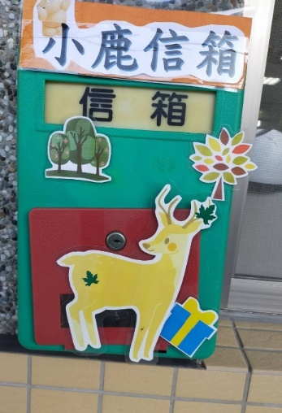
小鹿信箱
歡迎你的來信喔!

Slide 19
謝謝聆聽！
假期充實愉快!

